Slide 1
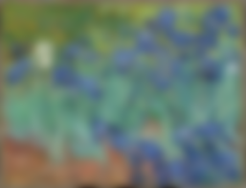

VINCENT Van Gogh
Μύρκου Ευθαλία
Σαντής Δημήτριος
Ξόμαλη Αναστασία
Τασόπουλος Στέλιος

Slide 2
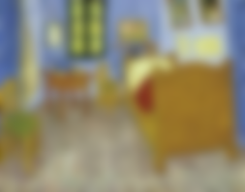
Εισαγωγή
Ο Vincent van Gogh ήταν ένας από τους σημαντικότερους ζωγράφους του 19ου αιώνα και από τις πιο εμβληματικές μορφές της μεταϊμπρεσιονιστικής τέχνης. Η ζωή του, γεμάτη πάθος αλλά και ψυχικές δυσκολίες, επηρέασε βαθιά το έργο του.

Slide 3
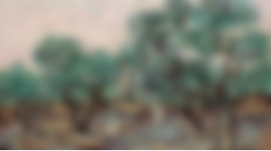
Η ζωή του Van Gogh
Γεννήθηκε το 1853 στο ολλανδικό χωριό Groot-Zundert. Ήταν ο μεγαλύτερος από τα συνολικά επτά παιδιά της οικογένειάς του, γιος του πάστορα Θεόδωρου βαν Γκογκ. Από μικρός έδειχνε μια ευαισθησία που συχνά τον απομόνωνε από τους συνομηλίκους του. Η σχέση του με τον μικρότερο αδελφό του, Τεό, ήταν από τις πιο σημαντικές της ζωής του και κράτησε ως το τέλος.

Slide 4

Οι πρώτες δουλειές του Van Gogh
Εργάστηκε αρχικά σε μια εμπορία έργων τέχνης. Αν και το περιβάλλον τον έφερε κοντά στη ζωγραφική, ο ίδιος δεν ένιωθε άνετα με τον εμπορικό χαρακτήρα της δουλειάς. Για ένα διάστημα επιχείρησε να γίνει ιεραπόστολος σε μια φτωχή περιοχή του Βελγίου. Η εμπειρία αυτή επηρέασε βαθιά τη μετέπειτα καλλιτεχνική του προσέγγιση, με έντονη συμπόνια για τους απλούς ανθρώπους.

Slide 5

Η αρχή της καλλιτεχνικής του καριέρας
Το 1880, σε ηλικία 27 ετών, ξεκινά να παρακολουθεί τα πρώτα του μαθήματα ζωγραφικής, όμως σύντομα έρχεται σε ρήξη με τον δάσκαλό του, Anton Mauve. Τα επόμενα χρόνια δημιουργεί έργα κυρίως επηρεασμένα από τη ζωγραφική του Ζαν Φρανσουά Μιγέ, ενώ ταξιδεύει στην ολλανδική επαρχία ζωγραφίζοντας θέματα που εμπνέονται από αυτή.

Slide 6
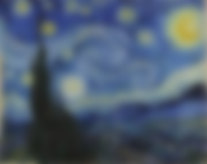
Η έμπνευση από τον ιμπρεσιονισμό
Το1886 επισκέπτεται το Παρίσι και ζει στην περιοχή της Μονμάρτρης. Κατά την παραμονή του, έρχεται σε επαφή με τους ιμπρεσιονιστές Εντγκάρ Ντεγκά, Καμίλ Πισαρό, Πωλ Γκωγκέν και Τουλούζ Λωτρέκ. Επηρεάζεται σημαντικά από το κίνημα του ιμπρεσιονισμού και τη χρήση του χρώματος. Ο ίδιος κατατάσσεται περισσότερο στους μετα-ιμπρεσιονιστές ζωγράφους. Χρησιμοποίησε συχνά τεχνικές των ιμπρεσιονιστών, αλλά διαμόρφωσε και ένα προσωπικό ύφος, το οποίο διακρίνεται από τη χρήση συμπληρωματικών χρωμάτων που οι ιμπρεσιονιστές αποφεύγουν.

Slide 7

Η διαμονή του στο κίτρινο σπίτι
Το 1888, επισκέπτεται τη νότια Γαλλία και την περιοχή της Προβηγκίας. Εμπνέεται από το τοπίο και την αγροτική ζωή των κατοίκων, θέματα τα οποία προσπαθεί να αποδώσει και στη ζωγραφική του. Την περίοδο αυτή, επινοεί και μία ιδιαίτερη τεχνική των στροβιλισμάτων με το πινέλο ενώ στους πίνακές του κυριαρχούν έντονα χρώματα. Το έργο Κόκκινο αμπέλι αυτής της περιόδου είναι επίσης το μοναδικό έργο που κατάφερε να πουλήσει ο βαν Γκογκ εν ζωή. Κατά το διάστημα της παραμονής του στην Αρλ, δέχεται και την επίσκεψη του ζωγράφου Γκωγκέν. Ωστόσο, μετά από λίγους μήνες, οι δυο τους διαφωνούν έντονα και λόγω της ασταθούς ψυχικής του υγείας, ο βαν Γκογκ κόβει μέρος του αριστερού του αυτιού.

Slide 8

Η ψυχιατρική κλινική
Το 1889 εισάγεται στο ψυχιατρικό κέντρο του μοναστηριού του Αγίου Παύλου στον Σαιν Ρεμύ, όπου και παραμένει συνολικά για ένα περίπου χρόνο πάσχοντας από κατάθλιψη. Κατά την παραμονή του εκεί, συνεχίζει να ζωγραφίζει. Τον Μάιο του 1890 εγκαταλείπει την ψυχιατρική κλινική και ζει για ένα διάστημα σε μία περιοχή κοντά στο Παρίσι. Στο διάστημα που παρακολουθείται ιατρικά, ο βαν Γκογκ παράγει ένα μόνο έργο, που αποτελεί προσωπογραφία του Γκασέ.

Slide 9

Ο θάνατός του
Τον Ιούλιο του 1890, ο βαν Γκογκ εμφανίζει συμπτώματα έντονης κατάθλιψης και τελικά αυτοπυροβολείται στο στομάχι στις 27 Ιουλίου, ενώ πεθαίνει δύο ημέρες αργότερα. Δεν είναι απολύτως βέβαιο ποιο ήταν το τελευταίο του έργο, αλλά πρόκειται πιθανά για το έργο Ο κήπος του Ντωμπινύ ή το Σιτοχώραφο με κοράκια, ενώ πολλοί πιστεύουν ότι είναι το Ρίζες δέντρων.

Slide 10

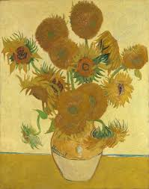
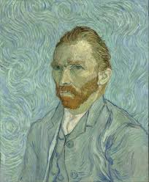
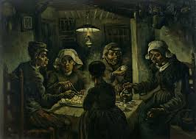
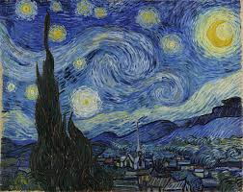
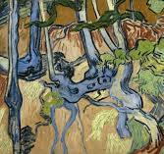
Βάζο με δεκαπέντε ηλιοτρόπια 1888
Αυτοπροσωπογραφία 1889
Τα έργα του
Οι πατατοφάγοι 1885
Έναστρη νύχτα 1889
Ρίζες δέντρων 1890

